Slide 1
Železné hory
Marko D.
Martin R.

Slide 2
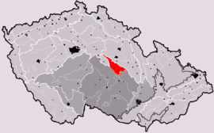
Mapa:
Železné hory sú geomorfologický celok vo východných Čechách, ktorý je súčasťou Českomoravskej vrchoviny.
Názov Železné hory súvisí s výskytom a dolovaním železnej rudy od 13. až 18. storočia-severozápadná časť zhruba od rieky Labe po Lichnice.

Slide 3
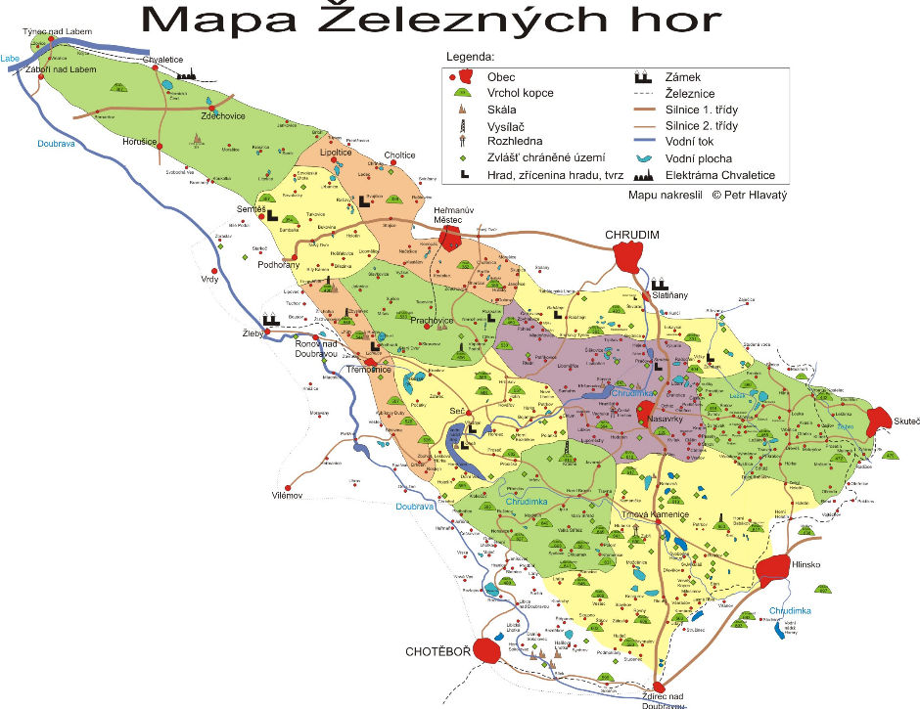
Rozloha:
Má rozlohu 761,8 km², strednú nadmorskú výšku cca 450 m n. m.
:

Slide 4
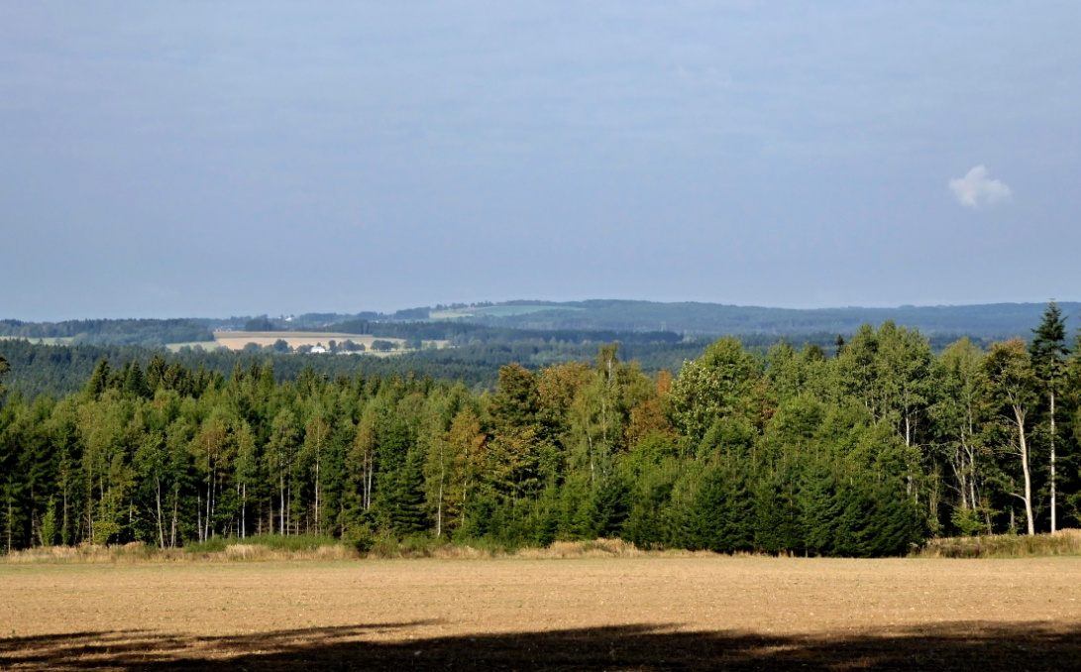
Najvyšší vrch:
Najvyšším vrcholom je Vestec dosahujúci nadmorskú výšku 668 m n. m.

Slide 5
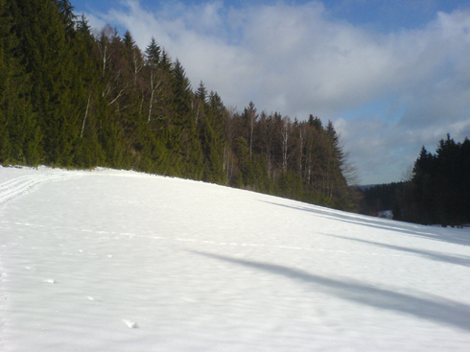
Najznámejšie štíty:
Spálava - 663 m n. m.
U Chloumku - 661 m n. m.
Srní - 653 m n. m.
Zuberský vrch - 650 m n. m.
Polom - 649 m n. m.
Krásné - 614 m n. m.
Bučina - 606 m n. m.
Krkaňka - 567 m n. m.
Kaňkovy hory - 557 m n. m.

Slide 6
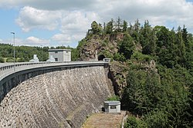
Vodné plochy:
Vodná nádrž Seč
Vodná nádrž Křižanovice
Vodná nádrž Práčov
Konopáč
Kraskov - Pekelské rybníky

Slide 7
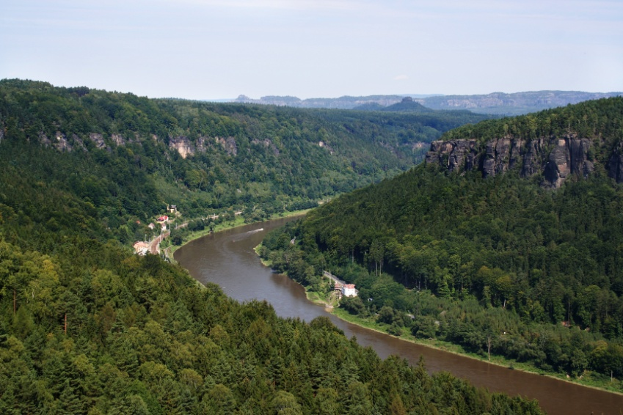
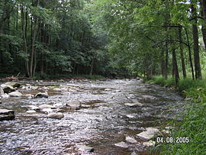
Rieky:
Doubrava
Chrudimka
Labe
M:

Slide 8
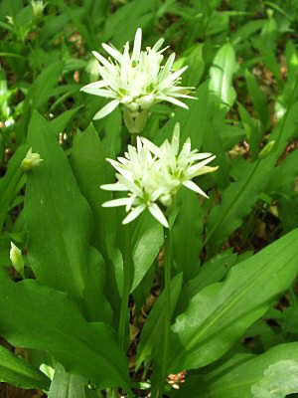
Rastlinstvo:
Na území CHKO je registrovaných vyše 1 200 druhov vyšších rastlín, z toho asi 1 000 druhov domácich.

Slide 9
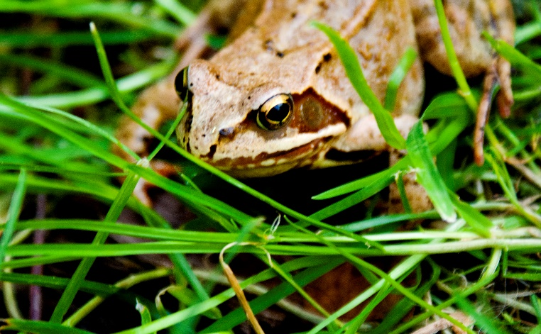
Živočíšstvo:
Na území CHKO žije vyše 75 druhov mäkkýšov, významní sú tiež motýle obzvlášť v oblasti Dlhé medze (celkový počet druhov motýlej fauny v oblasti je 1262 ). Zo stavovcov bolo zaznamenaných 230 druhov (24 rýb, 12 obojživelníkov, 7 plazov, 141 vtákov a 46 cicavcov).

Slide 10
Atraktivity:
Rozhľadne
Zubří
České Lhotice
Horní Raškovice
Hrady, zámky, tvrdze
Lichnice
Svojšice (tvrdza pri Heřmanovom Městci)
Lipka (tvrdza pri Hornom Bradle)
Oheb (zrúcanina hradu)
Vildštejn (zrúcanina hradu)
Strádov (zrúcanina hradu)
Rozpakov (tvrdza pri Prachoviciach)

Slide 11
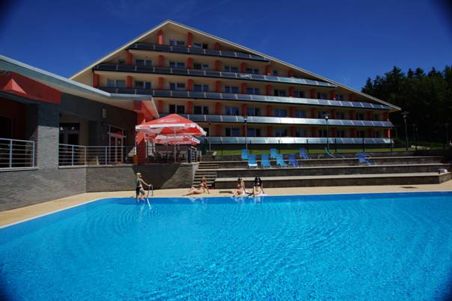
Ubytovanie:
Pension Bítovany | Bítovany
Slunečný dvůr | Dolany
Zámecký hotel | Filipov
Hotel Bílý Beránek | Heřmanův Městec
Chalupa Betlem | Hlinsko
V Chaloupce | Hlinsko
EPSA | Hoješín
Pension Xanadu | Hoješín
Hotel Tatra | Horní Bradlo
Šarz | Horní Bradlo
Tesla Horní Bradlo | Horní Bradlo
U Kozlů | Horní Bradlo

Slide 12
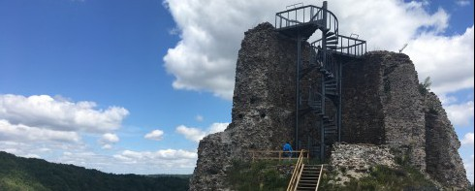
Turistické trasy:
Železné hory - ide o menej členitú krajinu. ak máte radi turistiku i cykloturistiku, nepotrebujete k tomu zdolávať ťažké trasy

Slide 13
Video:
https://www.youtube.com/watch?v=QlDWx90lVm4

Slide 14
Použité materiály:
https://sk.wikipedia.org/wiki/%C5%BDelezn%C3%A9_hory
http://www.zeleznehory.net/hlavnim-hrebenem-zeleznych-hor/
http://www.zeleznehory.net/ubytov

